Slide 1
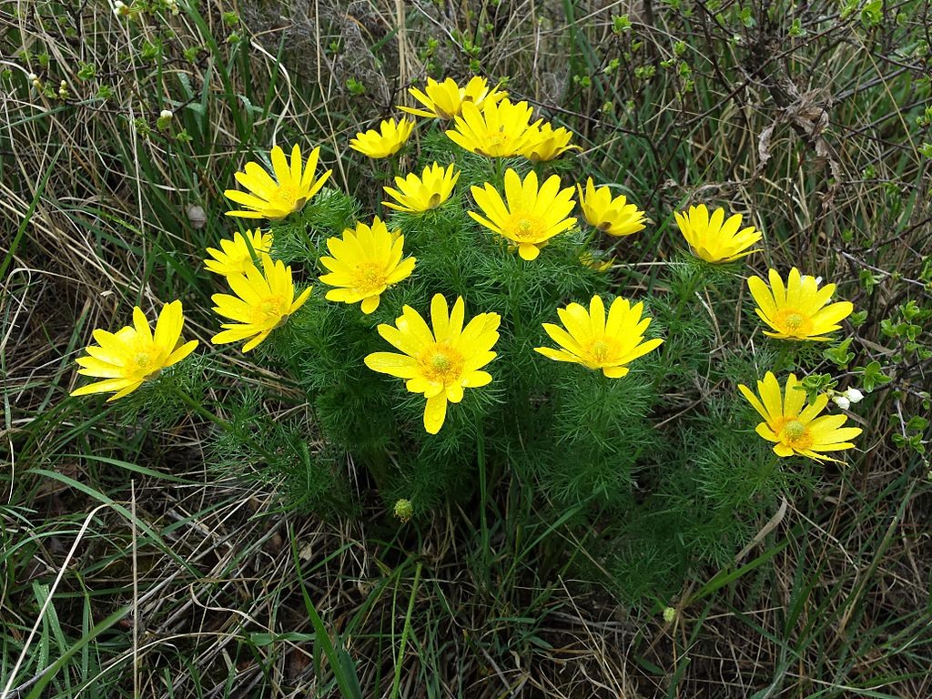
OPELENIE A OPLODNENIE RASTLÍN
https://www.youtube.com/watch?v=RcqhQVE7IIM

Slide 2

OPELENIE

Slide 3
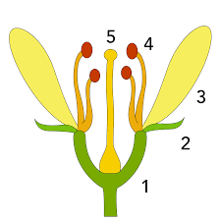
OPLODNENIE

Slide 4
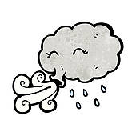
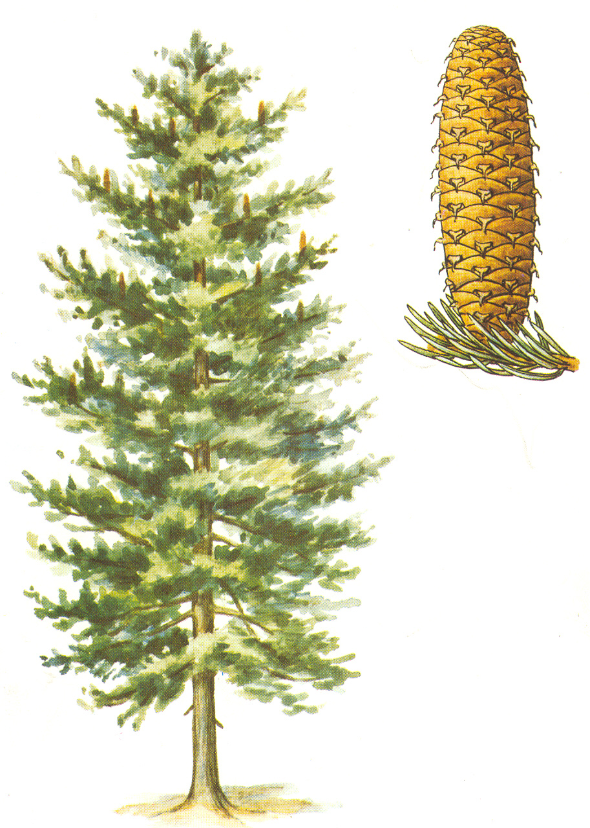
BOROVICORASTY

Slide 5
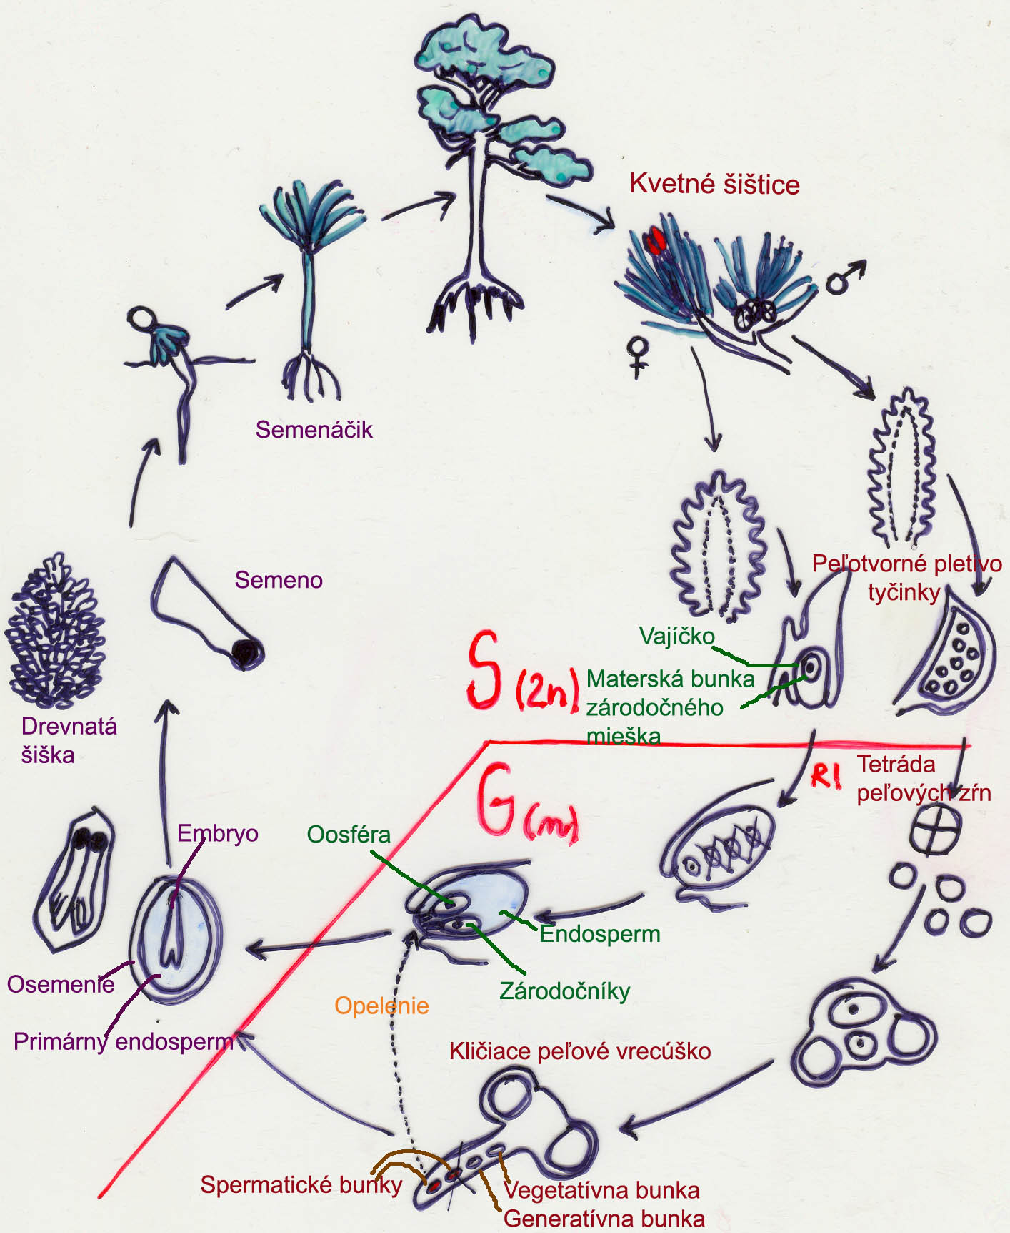

Slide 6
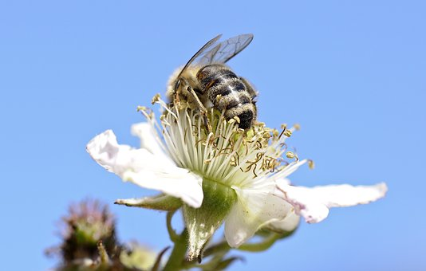

MAGNÓLIORASTY

Slide 7
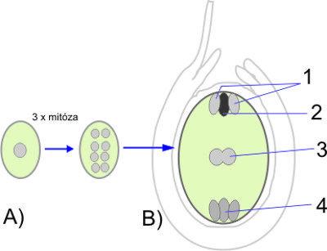
OPLODNENIE je VŽDY dvojité!
uč. Str. 106/107 !

